Slide 2
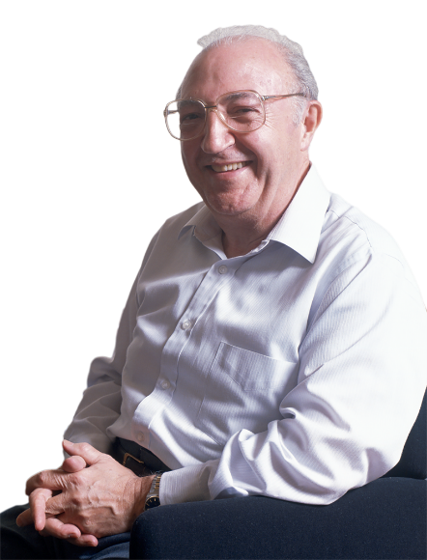
Qui som?
Fundació Catalana per a la Recerca i la Innovació
Entitat privada sense afany de lucre nascuda el 1986.
Disseminem la recerca i la innovació entre la societat per fomentar la cultura científica, les vocacions cientificotècniques, la cooperació publicoprivada i l’emprenedoria en R+D.
“Més de 30 anys recolzant la ciència”
Joan Oró Impulsor i fundador de la Fundació Catalana per a la Recerca i la Innovació
Fundació Catalana per a la Recerca i la Innovació Pg. Lluís Companys, 23 08010 Barcelona
1923 - 2004
www.fundaciorecerca.cat

Slide 3
Què fem?
3 seccions per a incrementar l’interès social per la ciència i la innovació
Creem propostes d’alt impacte per augmentar l’interès social per la recerca, la innovació i la tecnologia.
Vocacions científiques
Incrementem les vocacions cientificotècniques i l’interès per l’àmbit STEAM a les escoles, donant suport i actualització als docents i portant científics i científiques a les aules.
Fomentem les vocacions en l’àmbit STEAM a les escoles.
Volem construir una percepció social de la ciència com a clau i model d’èxit i progrés.
Disseminació i Comunicació
Generem formats de transmissió del coneixement d’ampli abast, presencials i en línia, per crear cultura científica (Premis Nacionals de Recerca, Setmana de la Ciència...).
Promovem la recerca, la innovació i l’emprenedoria connectant el sector públic i el privat.
Contribuïm al compliment dels Objectius de Desenvolupament Sostenible de Nacions Unides.
Innovació
Fomentem l’actualització i transferència de coneixement procedent de la recerca a l’empresa, sensibilitzant la indústria sobre la cooperació publicoprivada en R+D+I.
SOCIETAT
EMPRESES
SISTEMA DE RECERCA
ESCOLA

